Slide 1
Borrador
Jennifer Salazar

Slide 2
Falta hacer esto
Defina la variable de la serie, su unidad de medida, su construcción e interpretacion de sus cifras, perıodos observados, frecuencia de observacion, total de observaciones y fuente de los datos.

Slide 3
Librerias utiles
library(forecast)
## Registered S3 method overwritten by 'quantmod': ## method from ## as.zoo.data.frame zoo
library(TSA)
## Registered S3 methods overwritten by 'TSA': ## method from ## fitted.Arima forecast ## plot.Arima forecast
## ## Attaching package: 'TSA'
## The following objects are masked from 'package:stats': ## ## acf, arima
## The following object is masked from 'package:utils': ## ## tar
library(fANCOVA)
## fANCOVA 0.6-1 loaded
Datos20=read.table("anex-EMMET-dic2019-Fabricacion de otros productos quimicos (1).csv",header=T,sep=";",skip=14,dec=",",colClasses=c(rep("NULL",4),"numeric",rep("NULL",6))) Datos20=ts(Datos20,freq=12,start=c(2001,1))

Slide 4
Análisis descriptivo:
Se Consideran los datos sobre el índice de producción nominal de la clase otros productos quimicos sector de manufactura, de enero de 2001 a diciembre de 2019 (N=228), año base 2018. Ver Figura 1(a).
Descomposición aditiva (tendencia)
Tt=decompose(Datos20)$trend
par(mfrow=c(1,2)) plot(Datos20, sub="(a)", lwd=1.5) grid() plot(Tt,ylim=c(min(Datos20),max(Datos20)), sub="(b)", lwd=1.5, ylab=expression(T[t])) grid()

Slide 5
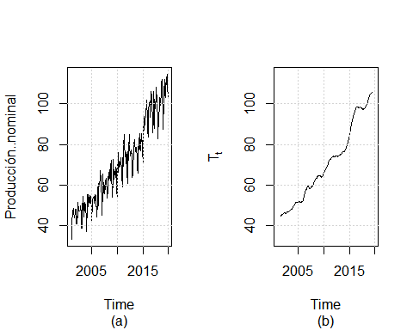

Slide 6
Figura 1. (a) Índice de producción nominal de en Colombia sector manufactura, Clase industrial: otros productos quimicos. Enero 2001 - diciembre 2019; (b) Tendencia según el filtro de descomposición aditiva.
De la Figura 1(a) se deduce la presencia de estacionalidad y tendencia aditivas, es aditiva dado que su varianza es constante alrededor de su trayectoria de largo plazo(tendencia). En la Figura 1(b) es visible que la serie es de tendencia creciente y que existen ciclos.
grafico de boxplots comparativos de la distribucion de la serie versus perıodos del año calendario
Periodograma
par(mfrow=c(2,2)) boxplot(Datos20~cycle(Datos20), names=month.abb, ylab="Producción nominal", xlab = "Meses del año", sub="(a)") grid() periodogram(diff(Datos20),lwd=4, sub="(b)") #periodograma sobre los logaritmos diferenciados abline(v=c(1:6)/12,col=2,lty=2) grid()

Slide 7
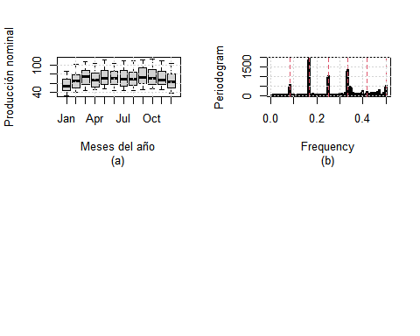

Slide 8
Figura 2. (a) Boxplots: distribución por meses de la serie. (b) Periodograma sobre las diferencias de la serie.
De la figura 2(a) en los boxplots comparativos se ve cómo la media (o mediana) de la distribución de la serie según el periodo del año, cambia a lo largo de un año calendario siendo menor en los meses de enero, febrero, abril y diciembre comparados con el resto del año. Tiene un crecimiento de enero a marzo y luego vuelve y baja en abril para volver a subir en mayo manteniendose relativamente al mismo nivel en los siguientes meses hasta noviembre, para luego decaer en diciembre y retormar el siguiente año; se confirma que existe un patrón periódico anual con una forma constante en el tiempo.
De la figura 2(b) Periodograma: muestra la asociacion de la serie con cinco componentes periodicas (valor alto del periodograma en esas frecuencias): en las frecuencias 1/12 y 2/12, 3/12, 4/12, 6/12. El periodograma reafirma la existencia de componente estacional.

Slide 9
justifique por que existe componente estacional y si su forma es constante o no en el tiempo.
Mediante el gráfico de la serie vs el tiempo se ve un patrón que se repite cada año; pues en cada año se observa que en los meses del inicio y del final el índice de producción nominal es bajo y tiene aproximadamente 2 picos de decaimiento en el transcurso del año.
Dado que en el gráfico de boxplot al menos una de las medias de los meses cambia respecto al resto de los meses del año calendario, por lo tanto se concluye que cada periodo en que se divide el año calendario determina una estación, la cual tiene incidencia sobre el valor medio de la serie, por ellos se dice que existe la componente estacional.
Mediante el periodograma se resalta que hay una asociación de la serie con fenomenos periodicos, indicando la existencia de una componente estacional.
Es la estacionalidad constante o no en el tiempo:
par(mfrow=c(2,2)) plot(Datos20, xlim=c(2001,2005)) plot(Datos20, xlim=c(2006,2010)) plot(Datos20, xlim=c(2011,2015)) plot(Datos20, xlim=c(2016,2019))

Slide 10
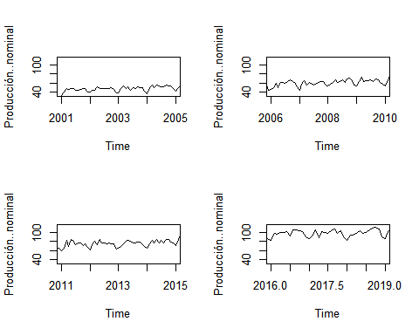

Slide 11
la tendencia se puede ajustar globalmente o si es local.
La tendencia de la serie es global ya que se puede ajustar una curva suave creciente en todos los tiempos de la serie, También se puede ajustar modelos locales para comparar los ajustes y pronosticos respecto a la ajuste global.
identificacion de posibles ciclos y cambios estructurales.
Hay presencia de ciclos en la serie a tráves del tiempo ya que al aplicar la descomposición aditiva y obtener la tendencia, no se observa una curva suave que describa la tendencia de la serie.
Hay aproximadamente entre 4 y 5 ciclos en la serie a través del tiempo (montañas).
Parace haber posible cambio estructural en la serie en el 2015 ya que el nivel de la serie cambia un poco a partir de ese año.

Slide 12
Modelos propuestos
Por el análisis descriptivo, para los modelos globales la tendencia puede ser ajustada por un polinomio de grado $p=2,3$ y la componente estacional puede representarse como un factor y por tanto usar variables indicadoras en los modelos globales. Se proponen los siguientes modelos de regresión, donde t es el índice de tiempo y $I_{i,t}$ es la indicadora del trimestre i en el tiempo t.
$$\text{Tabla 1. Ecuación de los modelos propuestos}$$
$$\begin{array}{|c|} \ Y_t=_0+_1t+2t^2+{i=1}^{11}iI{i,t}+E_t, ~~~ E_t iid N(0, ^2)\
\
Y_t=_0+_1t+_2t^{2+3t^3+{i=1}}{11}iI{i,t}+E_t, ~~~ E_t iid N(0, ^2)\
\ _{t_k} Y_t = {0,k} + {1,k}t + {2,k}t^2 + {i=1}^{12}i I{i,t} + E_t, ~~ E_t iid N(0,^2) \ t_k, {i=1}^{12}i=0,~~~ {0,k},~{1,k}_{y}_{2,k} t_k\ \end{array}$$
Modelo 1: Modelo cuadrático estacional con indicadoras, mes de referencia diciembre
$$Y_{t}=β_{0}+β_{1}t+β_{2}t^{2}+\sum_{i=1}^{11}{δ_{i}}I_{i,t}+E_{t}, E_{t}∼iidN(0,σ^{2})$$
Modelo 2: Modelo cúbico estacional con indicadoras, mes de referencia diciembre
$$Y_{t}=β_{0}+β_{1}t+β_{2}t^{2}+β_{3}t^{3}+\sum_{i=1}^{11}{δ_{i}}I_{i,t}+E_{t}, E_{t}∼iidN(0,σ^{2})$$
Modelos 3: Descomposición aditiva & Loess cuadrático
En la vecindad de un tiempo $t_{k}$ donde se quiere ajustar, $Y_{t}=β_{0,k}+β_{1,k}t+β_{2,k}t^{2}+\sum_{i=1}^{12}{δ_{i}}I_{i,t}+E_{t}, E_{t}∼iidN(0,σ^{2})$ para todo t vecino a $t_{k}$, con $\sum_{i=1}^{12}{δ_{i}}=0, β_{0,k}, β_{1,k} y β_{2,k}$ los parametros de la parabola local en la vecindad de $t_{k}$
Modelo 4: Suavizamiento exponencial Holt-Winters aditivo
$Y_{t+h}=β_{0,t}+β_{1,t}×h+\sum_{i=1}^{12}{δ_{i,t}}I_{i,t+h}+E_{t+h}, E_{t}∼iidN(0,σ^{2})$, con $\sum_{i=1}^{12}{δ_{i,t}}=0, β_{0,t} y β_{1,t} y δ_{i,t}$, el nivel en $t$, la pendiente en $t$ y los efectos estacionales en $t$, respectivamente, cambiando lentamente en el tiempo.
Ajuste de los modelos con validación cruzada
m <- 12 # numero de periodos a pronosticar dentro de la muestra n <-length(Datos20)-m # tamaño de la muestra para el ajuste t <- 1:n #Indice de tiempo en los periodos de ajuste
Datos para el ajuste:
yt <- ts(Datos20[t], frequency = 12, start=c(2001, 1))
Definiendo factor para estacionalidad pero solo para la regresion lineal modelo 1
Creación de las variables indicadoras para los datos de muestra
mes <- seasonaldummy(yt) #Matriz con las 11 primeras variables Indicadoras mes #Separando una a una las 11 variables indicadoras I1 <- mes[,1] I2 <- mes[,2] I3 <- mes[,3] I4 <- mes[,4] I5 <- mes[,5] I6 <- mes[,6] I7 <- mes[,7] I8 <- mes[,8] I9 <- mes[,9] I10 <- mes[,10] I11 <- mes[,11]
Creación de las variables indicadoras para los datos de validación cruzada
tnuevo <- (n+1):length(Datos20) ytnuevo <- ts(Datos20[tnuevo], frequency = 12, start = c(2019, 1)) mesnuevo <- seasonaldummy(yt, h=12) #Separando una a una las 11 indicadoras para los tiempos de pron?stico I1n=mesnuevo[,1] I2n=mesnuevo[,2] I3n=mesnuevo[,3] I4n=mesnuevo[,4] I5n=mesnuevo[,5] I6n=mesnuevo[,6] I7n=mesnuevo[,7] I8n=mesnuevo[,8] I9n=mesnuevo[,9] I10n=mesnuevo[,10] I11n=mesnuevo[,11]
Ajuste del modelo 1 Modelo cuadrático estacional con indicadoras
mod1 <- lm(yt~t+I(t^2)+I1+I2+I3+I4+I5+I6+I7+I8+I9+I10+I11) summary(mod1)
## ## Call: ## lm(formula = yt ~ t + I(t^2) + I1 + I2 + I3 + I4 + I5 + I6 + ## I7 + I8 + I9 + I10 + I11) ## ## Residuals: ## Min 1Q Median 3Q Max ## -11.2796 -2.4057 -0.1672 2.2769 11.0489 ## ## Coefficients: ## Estimate Std. Error t value Pr(>|t|) ## (Intercept) 3.582e+01 1.225e+00 29.243 < 2e-16 *** ## t 1.320e-01 1.745e-02 7.564 1.35e-12 *** ## I(t^2) 7.051e-04 7.787e-05 9.055 < 2e-16 *** ## I1 -3.182e+00 1.327e+00 -2.397 0.0174 * ## I2 5.307e+00 1.327e+00 3.999 8.93e-05 *** ## I3 1.202e+01 1.327e+00 9.059 < 2e-16 *** ## I4 7.269e+00 1.327e+00 5.478 1.27e-07 *** ## I5 1.211e+01 1.327e+00 9.130 < 2e-16 *** ## I6 9.826e+00 1.327e+00 7.406 3.47e-12 *** ## I7 8.429e+00 1.327e+00 6.354 1.37e-09 *** ## I8 9.093e+00 1.327e+00 6.854 8.50e-11 *** ## I9 1.252e+01 1.327e+00 9.435 < 2e-16 *** ## I10 1.055e+01 1.327e+00 7.953 1.28e-13 *** ## I11 8.948e+00 1.326e+00 6.745 1.57e-10 *** ## --- ## Signif. codes: 0 '***' 0.001 '**' 0.01 '*' 0.05 '.' 0.1 ' ' 1 ## ## Residual standard error: 3.979 on 202 degrees of freedom ## Multiple R-squared: 0.9589, Adjusted R-squared: 0.9562 ## F-statistic: 362.3 on 13 and 202 DF, p-value: < 2.2e-16
Ajuste del modelo 2 Modelo cúbico estacional con indicadoras
mod2 <- lm(yt~t+I(t^2)+I(t^3)+I1+I2+I3+I4+I5+I6+I7+I8+I9+I10+I11) summary(mod2)
## ## Call: ## lm(formula = yt ~ t + I(t^2) + I(t^3) + I1 + I2 + I3 + I4 + I5 + ## I6 + I7 + I8 + I9 + I10 + I11) ## ## Residuals: ## Min 1Q Median 3Q Max ## -11.6505 -2.3126 -0.1508 2.1501 11.1269 ## ## Coefficients: ## Estimate Std. Error t value Pr(>|t|) ## (Intercept) 3.511e+01 1.452e+00 24.184 < 2e-16 *** ## t 1.690e-01 4.405e-02 3.836 0.000168 *** ## I(t^2) 2.800e-04 4.712e-04 0.594 0.552936 ## I(t^3) 1.306e-06 1.428e-06 0.915 0.361432 ## I1 -3.115e+00 1.330e+00 -2.342 0.020160 * ## I2 5.368e+00 1.329e+00 4.038 7.67e-05 *** ## I3 1.208e+01 1.329e+00 9.088 < 2e-16 *** ## I4 7.318e+00 1.329e+00 5.508 1.10e-07 *** ## I5 1.216e+01 1.328e+00 9.153 < 2e-16 *** ## I6 9.862e+00 1.328e+00 7.427 3.10e-12 *** ## I7 8.460e+00 1.328e+00 6.372 1.25e-09 *** ## I8 9.118e+00 1.327e+00 6.869 7.93e-11 *** ## I9 1.253e+01 1.327e+00 9.444 < 2e-16 *** ## I10 1.056e+01 1.327e+00 7.958 1.25e-13 *** ## I11 8.954e+00 1.327e+00 6.747 1.57e-10 *** ## --- ## Signif. codes: 0 '***' 0.001 '**' 0.01 '*' 0.05 '.' 0.1 ' ' 1 ## ## Residual standard error: 3.981 on 201 degrees of freedom ## Multiple R-squared: 0.959, Adjusted R-squared: 0.9562 ## F-statistic: 336.2 on 14 and 201 DF, p-value: < 2.2e-16
Funciones a utilizar:
#Creando función para extraer correctamente estimaciones de los efectos estacionales 𝜹𝒊 por filtro de descomposición factoresdeltai=function(descom,s,estacionini){ if(estacionini==1){ deltasi=descom$figure } if(estacionini!=1){ j=estacionini;deltasi=c(descom$figure[(s-j+2):s],descom$figure[1:(s-j+1)]) } deltasi }
Ajuste modelo 3 Descomposición aditiva & Loess cuadrático
#Descomposición aditiva de la serie recortada descom=decompose(yt,type="additive")
s=12 #Longitud del periodo estacional
#Componente estacional estimada de la descomposición de la serie recortada St=descom$seasonal deltas_i=factoresdeltai(descom=descom,s=12,estacionini=1) #Obteniendo los s factores estacionales estimados #el período es s=12 y la serie arranca en estación 1 data.frame(deltas_i)
## deltas_i ## 1 -10.8780433 ## 2 -2.3143178 ## 3 4.3650940 ## 4 -0.5319649 ## 5 4.3979371 ## 6 2.0783292 ## 7 0.7969567 ## 8 1.2373979 ## 9 4.6148489 ## 10 2.5229371 ## 11 1.0633783 ## 12 -7.3525531
#Pronósticos para la componente estacional usando estimaciones del filtro de descomposición clásica #los pronósticos inician en enero 2019 y terminan en diciembre 2019 i=c(1,2,3,4,5,6,7,8,9,10,11,12) #identificando la estación correspondiente a los m=12 períodos de pronósticos
Stnuevo=deltas_i[i] #Asignando el valor de St a los periodos a pronosticar Stnuevo=ts(Stnuevo,frequency=12,start=c(2019,1)) #convirtiendo en serie de tiempo al pronóstico de St Stnuevo
## Jan Feb Mar Apr May Jun ## 2019 -10.8780433 -2.3143178 4.3650940 -0.5319649 4.3979371 2.0783292 ## Jul Aug Sep Oct Nov Dec ## 2019 0.7969567 1.2373979 4.6148489 2.5229371 1.0633783 -7.3525531
#Desestacionalizando o ajustando estacionalmente a la serie recortada, según modelo aditivo ytd=yt-St
#LOESS cuadrático (AICC) sobre serie desestacionalizada mod3=loess.as(t,ytd,degree=2,criterion="aicc",family="gaussian",plot=F) summary(mod3)
## Call: ## loess(formula = y ~ x, data = data.bind, span = span1, degree = degree, ## family = family) ## ## Number of Observations: 216 ## Equivalent Number of Parameters: 13.21 ## Residual Standard Error: 3.11 ## Trace of smoother matrix: 14.61 (exact) ## ## Control settings: ## span : 0.2244775 ## degree : 2 ## family : gaussian ## surface : interpolate cell = 0.2 ## normalize: TRUE ## parametric: FALSE ## drop.square: FALSE
alfa.optim2=mod3$pars$span #guardando el valor óptimo del parámetro alfa
Ajuste modelo 4 con método Suavizamiento exponencial Holt-Winters aditivo
Modelo de tendencia con cambio de nivel y pendiente, aditiva a factor estacional con efectos que evolucionan lentamente en el tiempo
mod4=HoltWinters(yt,seasonal="additive") #Suavizamiento con valores ?ptimos en par?metros 𝜶, 𝜷, 𝜸 mod4
## Holt-Winters exponential smoothing with trend and additive seasonal component. ## ## Call: ## HoltWinters(x = yt, seasonal = "additive") ## ## Smoothing parameters: ## alpha: 0.2279994 ## beta : 0.010042 ## gamma: 0.397323 ## ## Coefficients: ## [,1] ## a 101.9644720 ## b 0.2949128 ## s1 -12.3938476 ## s2 -2.0117762 ## s3 3.6989236 ## s4 0.1017724 ## s5 6.8427850 ## s6 4.2348284 ## s7 2.7412904 ## s8 6.6698440 ## s9 10.1574426 ## s10 6.3504048 ## s11 4.5463245 ## s12 -9.2424032

Slide 13
Valores ajustados de los modelos
Modelo 1
mod1_ajust <- ts(fitted(mod1), start = c(2001,1), frequency = 12)
plot(Datos20) lines(mod1_ajust, col=2, lwd=2) legend("topleft", legend = c("Original", "Ajuste del modelo1"), lty=1, col=c(1,2))

Slide 14
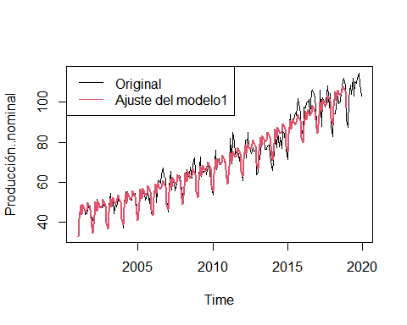

Slide 15
Modelo 2
mod2_ajust <- ts(fitted(mod2), start = c(2001,1), frequency = 12)
plot(Datos20) lines(mod2_ajust, col=2, lwd=2) legend("topleft", legend = c("Original", "Ajuste del modelo2"), lty=1, col=c(1,2))

Slide 16
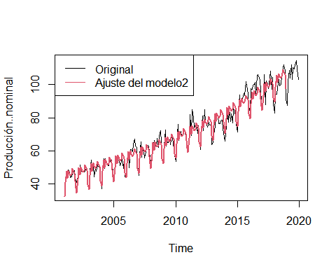

Slide 17
modelo 3
mod3_Tt <- ts(fitted(mod3), start = c(2001,1), frequency = 12) mod3_ajust <- mod3_Tt + St # Ajuste D&LC(AICC)
plot(Datos20) lines(mod3_ajust, col=2, lwd=2) legend("topleft", legend = c("Original", "Ajuste D&LC(AICC)"), lty=1, col=c(1,2))

Slide 18
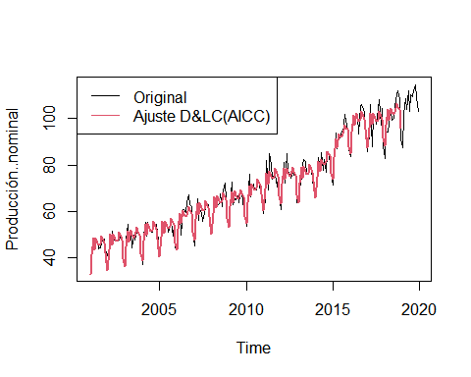

Slide 19
Modelo 4
mod4_ajust <- fitted(mod4)[,1] plot(Datos20) lines(mod4_ajust, col=2, lwd=2) legend("topleft", legend=c("Original","Ajuste H-W"), col=c(1,2), lty=1)

Slide 20
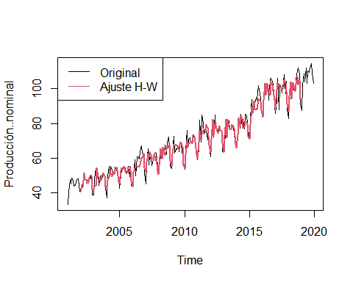

Slide 21
Calculo del AIC y BIC
#Creando funci?n usuario crit.inf.resid() para calcular C^*_n(p) crit.inf.resid <- function(residuales,n.par,AIC="TRUE"){ if(AIC=="TRUE"){ #Calcula AIC CI=log(mean(residuales^2))+2*n.par/length(residuales) } if(AIC=="FALSE"){ #Calcula BIC CI=log(mean(residuales^2))+n.par*log(length(residuales))/length(residuales) } CI }
modelo 1
resmod1.orig <- residuals(mod1) #seudo-residuos en la escala original. Usados s?lo para calcular AIC y BIC npar1 <- length(coef(mod1)[coef(mod1)!=0]) #n?mero par?metros modelo 1 aic1 <- exp(crit.inf.resid(resmod1.orig,n.par=npar1)) bic1 <- exp(crit.inf.resid(resmod1.orig ,n.par=npar1, AIC="FALSE"))
modelo 2
resmod2.orig <- residuals(mod2) #seudo-residuos en la escala original. Usados s?lo para calcular AIC y BIC npar2 <- length(coef(mod2)[coef(mod2)!=0]) #n?mero par?metros modelo 1 aic2 <- exp(crit.inf.resid(resmod1.orig,n.par=npar2)) bic2 <- exp(crit.inf.resid(resmod1.orig ,n.par=npar2, AIC="FALSE"))
modelo 3
et3 <- yt - mod3_ajust p3 <- round(mod3$enp)+s-1 AIC3 <- exp(crit.inf.resid(residuales=et3,n.par=p3)) BIC3 <- exp(crit.inf.resid(residuales=et3,n.par=p3,AIC="FALSE"))
modelo 4
p4 <- (s-1)+2 #Aprox. del n?mero de par?metros del suavizamiento AIC4 <- exp(crit.inf.resid(residuales=residuals(mod4),n.par=p4)) BIC4 <- exp(crit.inf.resid(residuales=residuals(mod4),n.par=p4,AIC="FALSE"))

Slide 22
Preguntas orientadas para los analisis
hacer tablas de los summary
En los modelos globales ¿Son significativos el polinomio considerado y la componente estacional con la representación que fue usada?
Modelo 1
Debido a que el valor ajustado para el coeficiente correspondiente al grado 2 del polinomio tiene un p-valor muy peque?o(menor a 0.05), se dice que es significativo y por lo tanto la estructura del polinomio cuadratico es significativa. Por otro lado, ya que al menos uno de los coeficientes estimados asociados a las variables indicadoras, son significativos(p-valor menor a 0.05), en este caso todos, se concluye que la componente estacional es significativa.
Modelo 2
Debido a que el valor ajustado para el coeficiente correspondiente al grado 3 del polinomio tiene un p-valor grande(mayor a 0.05), se dice que no es significativo y por lo tanto la estructura del polinomio cubico no es significativa. Por otro lado, ya que al menos uno de los coeficientes estimados asociados a las variables indicadoras, son significativos(p-valor menor a 0.05), en este caso todos, se concluye que la componente estacional es significativa.
En los modelos globales ¿Cuál es la interpretación de las estimaciones de los parámetros estacionales?, ¿difieren mucho estas estimaciones entre los modelos globales? Además, si se modelo con variables indicadoras, grafique en un mismo plano y en la escala original de la serie, el patrón estacional estimado ¿Estas estimaciones aproximan apropiadamente el patrón estacional? Esta gráfica puede realizarse de la siguiente manera: Suponga que los modelos son ajustados en R bajo los objetos de nombre mod1 y mod2 respectivamente. Sean p1 y p2 los ordenes de los respectivos polinomios, nparmod1 y nparmod2 el número de parámetros, de cada modelo, respectivamente. En el caso aditivo, proceda así:
Ya que la serie es aditiva, los $δ_{i}$ es la diferencia entre la media de la serie en el mes i del año menos la media en el periodo de referencia, es decir, diciembre.
(………….Hacer tabla con las estimaciones de los delta_i y dar más conclusiones…..)
summary(mod1)
## ## Call: ## lm(formula = yt ~ t + I(t^2) + I1 + I2 + I3 + I4 + I5 + I6 + ## I7 + I8 + I9 + I10 + I11) ## ## Residuals: ## Min 1Q Median 3Q Max ## -11.2796 -2.4057 -0.1672 2.2769 11.0489 ## ## Coefficients: ## Estimate Std. Error t value Pr(>|t|) ## (Intercept) 3.582e+01 1.225e+00 29.243 < 2e-16 *** ## t 1.320e-01 1.745e-02 7.564 1.35e-12 *** ## I(t^2) 7.051e-04 7.787e-05 9.055 < 2e-16 *** ## I1 -3.182e+00 1.327e+00 -2.397 0.0174 * ## I2 5.307e+00 1.327e+00 3.999 8.93e-05 *** ## I3 1.202e+01 1.327e+00 9.059 < 2e-16 *** ## I4 7.269e+00 1.327e+00 5.478 1.27e-07 *** ## I5 1.211e+01 1.327e+00 9.130 < 2e-16 *** ## I6 9.826e+00 1.327e+00 7.406 3.47e-12 *** ## I7 8.429e+00 1.327e+00 6.354 1.37e-09 *** ## I8 9.093e+00 1.327e+00 6.854 8.50e-11 *** ## I9 1.252e+01 1.327e+00 9.435 < 2e-16 *** ## I10 1.055e+01 1.327e+00 7.953 1.28e-13 *** ## I11 8.948e+00 1.326e+00 6.745 1.57e-10 *** ## --- ## Signif. codes: 0 '***' 0.001 '**' 0.01 '*' 0.05 '.' 0.1 ' ' 1 ## ## Residual standard error: 3.979 on 202 degrees of freedom ## Multiple R-squared: 0.9589, Adjusted R-squared: 0.9562 ## F-statistic: 362.3 on 13 and 202 DF, p-value: < 2.2e-16
summary(mod2)
## ## Call: ## lm(formula = yt ~ t + I(t^2) + I(t^3) + I1 + I2 + I3 + I4 + I5 + ## I6 + I7 + I8 + I9 + I10 + I11) ## ## Residuals: ## Min 1Q Median 3Q Max ## -11.6505 -2.3126 -0.1508 2.1501 11.1269 ## ## Coefficients: ## Estimate Std. Error t value Pr(>|t|) ## (Intercept) 3.511e+01 1.452e+00 24.184 < 2e-16 *** ## t 1.690e-01 4.405e-02 3.836 0.000168 *** ## I(t^2) 2.800e-04 4.712e-04 0.594 0.552936 ## I(t^3) 1.306e-06 1.428e-06 0.915 0.361432 ## I1 -3.115e+00 1.330e+00 -2.342 0.020160 * ## I2 5.368e+00 1.329e+00 4.038 7.67e-05 *** ## I3 1.208e+01 1.329e+00 9.088 < 2e-16 *** ## I4 7.318e+00 1.329e+00 5.508 1.10e-07 *** ## I5 1.216e+01 1.328e+00 9.153 < 2e-16 *** ## I6 9.862e+00 1.328e+00 7.427 3.10e-12 *** ## I7 8.460e+00 1.328e+00 6.372 1.25e-09 *** ## I8 9.118e+00 1.327e+00 6.869 7.93e-11 *** ## I9 1.253e+01 1.327e+00 9.444 < 2e-16 *** ## I10 1.056e+01 1.327e+00 7.958 1.25e-13 *** ## I11 8.954e+00 1.327e+00 6.747 1.57e-10 *** ## --- ## Signif. codes: 0 '***' 0.001 '**' 0.01 '*' 0.05 '.' 0.1 ' ' 1 ## ## Residual standard error: 3.981 on 201 degrees of freedom ## Multiple R-squared: 0.959, Adjusted R-squared: 0.9562 ## F-statistic: 336.2 on 14 and 201 DF, p-value: < 2.2e-16
p1 <- 2 # grado del polinomio modelo 1 p2 <- 3 # grado del polinomio modelo 2 efectosestac1 <- ts(c(coef(mod1)[(p1+2):npar1],0),freq=1,start=1) efectosestac2 <- ts(c(coef(mod2)[(p2+2):npar2],0),freq=1,start=1) #win.graph() plot(efectosestac1,lwd=4,ylab="",xlab="Periodo del año") lines(efectosestac2,lty=2,col=2,lwd=4) legend("topleft",legend=c("Modelo 1","Modelo 2"),col=1:2,lty=1:2,lwd=2)

Slide 23
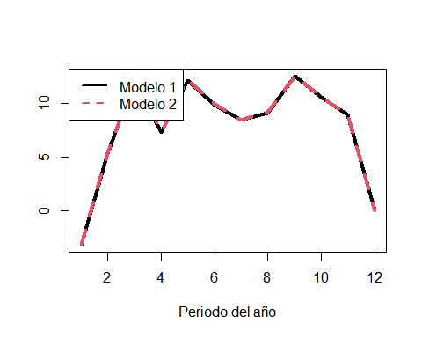

Slide 24
Vemos que el mod1 y el mod2 estiman la misma forma para $S_{t}$ además de que sus valores son muy similares para los efectos estacionales (no son iguales pero tinen diferencias muy pequeñas en las estimaciones de los $δ_{i}$)
Como se interpreta??? (…comentar……..)
Compare gráficamente la forma de la estimación de la componente estacional entre los dos modelos locales(en Holt-Winters se toma el último valor suavizado para cada uno de los 12 efectos estacionales) ¿difieren mucho? Además, si en los modelos globales se usaron indicadoras, compare la forma del patrón estacional estimado por estos vs. los locales ¿qué se interpreta a partir de la similaridad o diferencia entre estas estimaciones?
#extracción estimaciones en t=216 de efectos estacionales segun Holt-Winters. deltasiHW=ts(mod4$coef[c(3:14)],freq=1,start=1)#Estimaciones de los efectos estacionales segun filtro de descomposicióon deltasDescomp=ts(deltas_i,freq=1,start=1) deltasilocales=data.frame(rbind(deltasiHW,deltasDescomp),row.names=c("HW","Descomp&loess")) names(deltasilocales)=c(1:12)#Gráfico de los efectos estacionales estimados plot(deltasiHW,lwd=4,ylim=c(min(deltasiHW,deltasDescomp),max(deltasiHW,deltasDescomp)+0.05),ylab="",xlab="Mes del año") lines(deltasDescomp,lty=2,lwd=4,col=2) legend("topleft",legend=c("Efectos estacionales H-W en t=216","Efectos estacionales Filtro de descomposición"),col=1:2,lty=1:2,lwd=3)

Slide 25
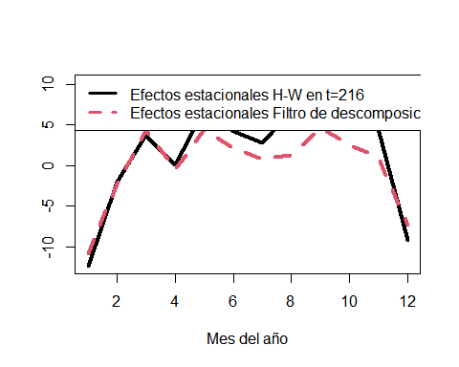

Slide 26
Se observa que hay algunas diferencias entre las estimaciones “globales” que da el filtro con respecto a “la última estimación local” que da SEHW; sin embargo, la “forma del patrón” estimado es igual. Por lo tanto, $S_{t}$ en $Y_{t}$ es más o menos estable en el tiempo.
plot(efectosestac1,lwd=4,xlab="Periodo del año", ylim =c(-10, 23)) lines(efectosestac2,lty=2,col=2,lwd=4) lines(deltasiHW,lwd=3, col=3) lines(deltasDescomp,lty=2,lwd=4,col=4) legend("topleft",legend=c("Polinomial cuadrático","Polinomial cúbico", "SEHW","DLC"),col=1:4,lwd=3, cex=0.8)

Slide 27
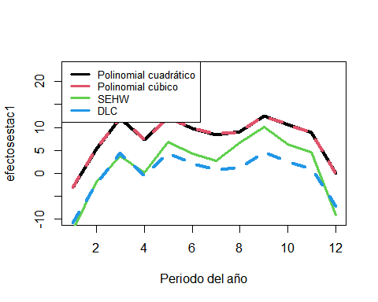

Slide 28
Vemo que los modelos globales estiman la misma forma de $S_{t}$ pero con valores diferentes de los efectos estacionales al no coindir los $δ_{i}$
Con relación al ajuste loess de la serie desestacionalizada ¿Qué se concluye de su gráfica y del número de parámetros equivalentes loess?

Slide 29
GRÁFICOS DE LA SERIE DESESTACIONALIZADA Y SUS AJUSTES LOESS
plot(ytd) lines(mod3_Tt, col=2, lwd = 2) legend("topleft", legend=c("Serie ajustada estacionalmente", "Tendencia LOESS cuadrático (AICC)"), col=c(1,2), lty=1)

Slide 30
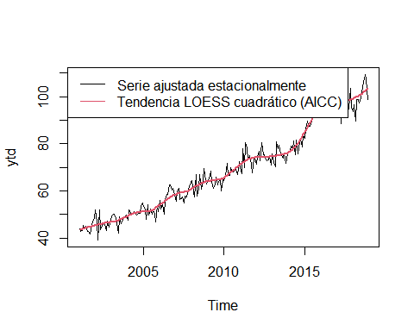

Slide 31
Se observa que los valores ajustados se acercan a los valores que toma la serie; la componente ciclica que toma la serie esta presente ya que se puede observar que la tendencia no es una curva completamente suave.
Finalmente el ajuste que hace LOESS al final de la serie es creciente, aunque el valor real muestra una tendencia decreciente
Para un ajuste global polinomial alcanzando el mismo ajuste que LOESS, el modelo global deberia ser un polinomial con aproximadamente 13 parámetros.
¿Qué se concluye sobre la calidad del ajuste de los modelos globales vs. locales? también determine entre los modelos globales cuál modelo recomendaría inicialmente como mejor modelo global para ajustar la serie. Tenga en cuenta no sólo los valores de los criterios de información, sino también los resultados gráficos.
par(mfrow=c(2,2)) plot(Datos20) lines(mod1_ajust, col=2, lwd=2) legend("topleft", legend = c("Original", "Ajuste del modelo1"), lty=1, col=c(1,2), cex=0.5) plot(Datos20) lines(mod2_ajust, col=2, lwd=2) legend("topleft", legend = c("Original", "Ajuste del modelo2"), lty=1, col=c(1,2), cex=0.5) plot(Datos20) lines(mod3_ajust, col=2, lwd=2) legend("topleft", legend = c("Original", "Ajuste D&LC(AICC)"), lty=1, col=c(1,2), cex=0.5) plot(Datos20) lines(mod4_ajust, col=2, lwd=2) legend("topleft", legend=c("Original","Ajuste H-W"), col=c(1,2), lty=1, cex=0.5)

Slide 32
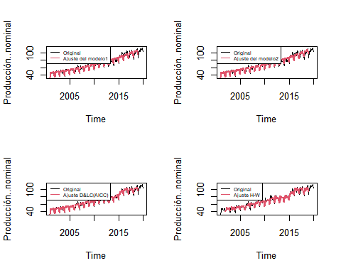

Slide 33
(……. Colocar la tabla de los AIC y BIC de todos los modelos y sacar una conclusión a partir de el)
En general mediante los gráficos tiene un mejor ajuste los modelos locales que los globales
Entre los modelos globales se recomienda el modelo cuadrático con indicadoras ya que con un grado menos del polinomio ajusta igual de bien que el cúbico, por tanto se prefiere por ser un modelo más simple (parsimonioso) además que en los ajustes se noto que el grado 3 del polinomio del segundo modelo no es significativo.

Slide 34
4. Análisis de residuales y validación de supuestos: Para todos los modelos ajustados, globales y locales, realice el análisis comparativo de residuales.
Gráfico de los residuales en el tiempo
par(mfrow=c(2,2)) # Residuales vs tiempo mod1 plot.ts(residuals(mod1)) abline(h=c(-2*summary(mod1)$sigma, 0, 2*summary(mod1)$sigma), col=2) legend("topleft", legend=c("Modelo1"), lty=1, col = 1, lwd=2) # Residuales vs tiempo mod2 plot.ts(residuals(mod2)) abline(h=c(-2*summary(mod2)$sigma, 0, 2*summary(mod2)$sigma), col=2) legend("topleft", legend=c("Modelo2"), lty=1, col = 1, lwd=2) # Residuales vs tiempo mod3 df=n-(round(mod3$enp)+s-1) #Grados de libertad aproximados del ajuste total MSE3=sum(et3^2)/df #MSE aproximado del ajuste total del modelo 3 plot(et3,ylim=c(min(-2*sqrt(MSE3),et3),max(2*sqrt(MSE3),et3))) abline(h=c(-2*sqrt(MSE3),0,2*sqrt(MSE3)),col=2) legend("topleft", legend=c("Modelo3"), lty=1, col = 1, lwd=2) # Residuales vs tiempo mod4 et4=residuals(mod4) df4=n-2*s-((s-1)+2) MSE4=mod4$SSE/df4 #MSE aproximado del ajuste total del Suavizamiento plot(et4,ylim=c(min(-2*sqrt(MSE4),et4),max(2*sqrt(MSE4),et4))) abline(h=c(-2*sqrt(MSE4),0,2*sqrt(MSE4)),col=2) legend("topleft", legend=c("Modelo4"), lty=1, col = 1, lwd=2)

Slide 35
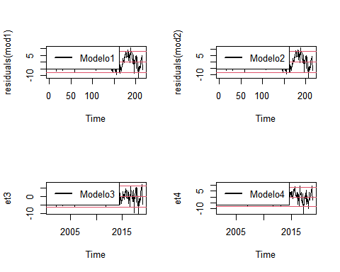

Slide 36
par(mfrow=c(2,2)) # Residuales vs valores ajustados mod1 plot(fitted(mod1), residuals(mod1)) abline(h=c(-2*summary(mod1)$sigma, 0, 2*summary(mod1)$sigma), col=2) legend("topleft", legend=c("Modelo1"), lty=1, col = 1, lwd=2,cex = 0.8) # Residuales vs valores ajustados mod2 plot(fitted(mod2), residuals(mod2)) abline(h=c(-2*summary(mod2)$sigma, 0, 2*summary(mod2)$sigma), col=2) legend("topleft", legend=c("Modelo2"), lty=1, col = 1, lwd=2,cex = 0.8) # Residuales vs valores ajustados mod3 plot(as.numeric(mod3_ajust),et3,ylim=c(min(-2*sqrt(MSE3),et3),max(2*sqrt(MSE3),et3))) abline(h=c(-2*sqrt(MSE3),0,2*sqrt(MSE3)),col=2) legend("topleft", legend=c("Modelo3"), lty=1, col = 1, lwd=2,cex = 0.8) # Residuales vs valores ajustados mod4 plot(as.numeric(mod4_ajust),et4,ylim=c(min(-2*sqrt(MSE4),et4),max(2*sqrt(MSE4),et4))) abline(h=c(-2*sqrt(MSE4),0,2*sqrt(MSE4)),col=2) legend("topleft", legend=c("Modelo4"), lty=1, col = 1, lwd=2,cex = 0.8)

Slide 37
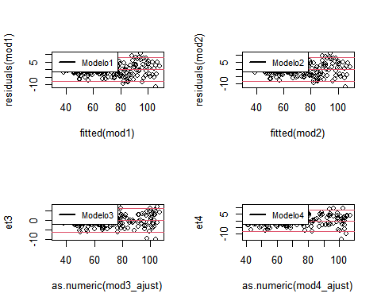

Slide 38
Sobre el supuesto de media cero para los errores de ajuste ¿qué se concluye en los cuatro modelos?
En las figuras presentadas en las gráficas de residuos vs. tiempo y vs. valores ajustados, no se observa evidencia contra el supuesto de que los errores tienen media cero (a pesar de la variación cíclica alrededor de cero, que se observa en las series de tiempo de los residuos de los modelos globales), pues en todos los casos los residuos parecen bien centrados en cero.
¿Es válido el supuesto de varianza constante en los 4 modelos?
Se observa una distribución relativamente homogénea de los residuos alrededor de cero, es decir, no hay evidencias contrariando el supuesto de varianza constante para los errores de ajuste
¿Hay patrones en los residuos que indiquen carencia de ajuste de los modelos en la tendencia y/o la estacionalidad?
No hay evidencia de carencia de ajuste severa en las componentes estructurales (o sea en tendencia y estacionalidad), pues en los residuos vs. valores ajustados no se observan patrones claros con forma de U o de W que indiquen mal ajuste de la tendencia, ni patrones periódicos en las gráficas de las series de tiempo de residuos de ajuste que indiquen mal ajuste de la estacionalidad.
¿Hay ciclos presentes en los residuales? ¿qué se deriva de estos patrones?
En las series de tiempo de los residuos de los modelos globales hay evidencia de ciclos no explicados (los cuales se dan centrados en cero), esto implica que los errores en los modelos globales, separados un periodo en el tiempo, están positivamente correlacionados, es decir, $Corr(E_{t},E_{t+1})>0$, por lo cual ya no es válido el supuesto de independencia.
Por el contrario, en las series de tiempo de los residuos de los dos modelos locales no son observables a simple vista patrones cíclicos, aunque esto no es una garantía suficiente para afirmar la validez de la independencia entre los errores de ajuste de estos dos modelos, es un punto su favor.
¿Qué hacen mejor los métodos locales vs. los globales?
Los métodos locales logran seguir ciclos, por eso son mejores que los modelos globales.
¿Cuál es el mejor modelo de los cuatro, de acuerdo al análisis de los residuales?
Con todo lo antes dicho, de los 4 modelos, se considera que los modelos de ajuste local son mejores, ya que en ellos no hay patrones cíclicos y por tanto dan indicios de cumplir el supuesto de independencia.

Slide 39
5. Pronósticos para la validación cruzada: Para todos los modelos de ajuste global y local presentados, presente los resultados y análisis de pronósticos puntuales y por intervalos.
Hacer tabla de ecuaciones de pronóstico
Tabla con los pronósticos
$${\hat{Y}}_{216}=$$
Modelo 1
ytpron1 <- predict(mod1, newdata=data.frame(t=tnuevo, I1=I1n, I2=I2n, I3=I3n, I4=I4n, I5=I5n, I6=I6n, I7=I7n, I8=I8n, I9=I9n, I10=I10n, I11=I11n), interval="prediction") ytpron1 <- ts(ytpron1,freq=12,start=c(2019,1)) ytpron1
## fit lwr upr ## Jan 2019 94.4852 86.27520 102.6952 ## Feb 2019 103.4126 95.19741 111.6279 ## Mar 2019 110.5678 102.34725 118.7884 ## Apr 2019 106.2564 98.03028 114.4825 ## May 2019 111.5449 103.31316 119.7767 ## Jun 2019 109.7001 101.46257 117.9377 ## Jul 2019 108.7498 100.50627 116.9933 ## Aug 2019 109.8606 101.61094 118.1102 ## Sep 2019 113.7324 105.47658 121.9883 ## Oct 2019 112.2154 103.95319 120.4777 ## Nov 2019 111.0651 102.79632 119.3338 ## Dec 2019 102.5703 94.29486 110.8457
Modelo 2
ytpron2 <- predict(mod2, newdata=data.frame(t=tnuevo, I1=I1n, I2=I2n, I3=I3n, I4=I4n, I5=I5n, I6=I6n, I7=I7n, I8=I8n, I9=I9n, I10=I10n, I11=I11n), interval="prediction") ytpron2 <- ts(ytpron2,freq=12,start=c(2019,1)) ytpron2
## fit lwr upr ## Jan 2019 95.19725 86.84148 103.5530 ## Feb 2019 104.15594 95.78241 112.5295 ## Mar 2019 111.34331 102.95097 119.7356 ## Apr 2019 107.06490 98.65269 115.4771 ## May 2019 112.38738 103.95418 120.8206 ## Jun 2019 110.57743 102.12208 119.0328 ## Jul 2019 109.66281 101.18411 118.1415 ## Aug 2019 110.81020 102.30691 119.3135 ## Sep 2019 114.71959 106.19043 123.2487 ## Oct 2019 113.24098 104.68463 121.7973 ## Nov 2019 112.12994 103.54501 120.7149 ## Dec 2019 103.67534 95.06044 112.2903
Modelo 3
#Pronósticos de la tendencia por loess cuadrático óptimo (AICC) Ttnuevo3 <- predict(loess(ytd~t,span=alfa.optim2,degree=2,control=loess.control(surface="direct")), data.frame(t=tnuevo),se=FALSE) Ttnuevo3 <- ts(Ttnuevo3,freq=12,start=c(2019,1)) #convirtiendo en serie de tiempo al pronóstico de Tt, modelo 3 ytpron3 <- Ttnuevo3 + Stnuevo #Pronóstico puntual Modelo 2 #Tabla con pronósticos de las componentes y de la serie, Modelo 2 tablapron3 <- cbind(Pron_Tt=Ttnuevo3,Pron_St=Stnuevo,Pron_serie=ytpron3) tablapron3
## Pron_Tt Pron_St Pron_serie ## Jan 2019 103.9982 -10.8780433 93.12013 ## Feb 2019 104.6239 -2.3143178 102.30959 ## Mar 2019 105.2877 4.3650940 109.65277 ## Apr 2019 105.9900 -0.5319649 105.45802 ## May 2019 106.7313 4.3979371 111.12925 ## Jun 2019 107.5121 2.0783292 109.59040 ## Jul 2019 108.3326 0.7969567 109.12959 ## Aug 2019 109.1933 1.2373979 110.43074 ## Sep 2019 110.0945 4.6148489 114.70934 ## Oct 2019 111.0364 2.5229371 113.55930 ## Nov 2019 112.0192 1.0633783 113.08259 ## Dec 2019 113.0433 -7.3525531 105.69070
Modelo 4
pronos4 <- predict(mod4, n.ahead=12,prediction=T,level=0.95) ytpron4 <- pronos4[,1] #sólo los pronósticos puntuales del suavizamiento
Preguntas orientadas
¿Cuál es la interpretación de los pronósticos puntuales y sus I.P? Ejemplificar con una fecha y comparar entre modelos.
La producción nominal de la categoría otros productos químicos para el mes de Junio de 2019, comparado con los meses del año 2018 es de:
En el modelo global cuadrático : 109.59040 % es decir, durante este periodo aumentó un 9.59%. Además, con un 95% de confianza el valor real del índice se encuentra entre 101.46257 y 117.9377.
En el modelo global cúbico : 110.57743% es decir, durante este periodo aumentó aproximadamente un 10.57%. Además, con un 95% de confianza el valor real del índice se encuentra entre 102.12208 y 119.0328 .
En el modelo local con Descomposición aditiva & Loess cuadrático (DLC) : 109.12959 es decir, durante este periodo aumentó aproximadamente un 9.13%.
En el modelo local aditivo con SEHW: 107.96878% es decir, durante este periodo aumentó aproximadamente un 7.9%. Además, con un 95% de confianza el valor real del índice se encuentra entre 99.45046 y 116.48710
¿Cuál es la interpretación de las medidas MAE, MAPE y RMSE? ¿según estas medidas cuál modelo pronostica mejor?
(….Poner los sigueintes resultados en una tabla..las medidas de pronosticos….)

Slide 40
Medidas en todos los modelos
accuracy(ytpron1,ytnuevo) #Modelo 1
## ME RMSE MAE MPE MAPE ACF1 Theil's U ## Test set -1.496726 3.153708 2.366654 -1.557341 2.33806 -0.2868274 0.3129704
accuracy(ytpron2,ytnuevo) #Modelo 2
## ME RMSE MAE MPE MAPE ACF1 Theil's U ## Test set -2.397089 3.620468 2.746457 -2.403396 2.711682 -0.3271882 0.3727997
accuracy(ytpron3,ytnuevo) #Modelo 3
## ME RMSE MAE MPE MAPE ACF1 Theil's U ## Test set -1.8052 3.014298 2.33551 -1.811044 2.283224 -0.5026492 0.3247962
accuracy(ytpron4,ytnuevo) #Modelo 4
## ME RMSE MAE MPE MAPE ACF1 Theil's U ## Test set 0.6606291 3.187973 2.670446 0.56526 2.533667 -0.3579133 0.414068
Interpretaciones:
Modelo 1:
En promedio en cada pronostico se estima un error de +- 3.153708 puntos del indice de producción nominal según el RMSE y de +- 2.366654 puntos del indice de producció nominal según MAE, mientras que MAPE estima que en promedio cada pronostico se comete un error de +-2.338% con relación al valor real del indice de producción nominal, todo esto en el modelo de regresión cuadrático con variables indicadores
Modelo 2:
En promedio en cada pronostico se estima un error de +- 3.620468 puntos del indice de producción nominal según el RMSE y de +- 2.746457 puntos del indice de producció nominal según MAE, mientras que MAPE estima que en promedio cada pronostico se comete un error de +- 2.71% con relación al valor real del indice de producción nominal, todo esto en el modelo de regresión cúbico con variables indicadores.
Modelo 3:
En promedio en cada pronostico se estima un error de +- 3.014298 puntos del indice de producción nominal según el RMSE y de +- 2.33551 puntos del indice de producció nominal según MAE, mientras que MAPE estima que en promedio cada pronostico se comete un error de +- 2.28% con relación al valor real del indice de producción nominal, todo esto en el modelo de Filtro de decomposición combinado Loess cuadrático.
Modelo 4:
En promedio en cada pronostico se estima un error de +- 3.187973 puntos del indice de producción nominal según el RMSE y de +- 2.670446 puntos del indice de producció nominal según MAE, mientras que MAPE estima que en promedio cada pronostico se comete un error de +- 2.53% con relación al valor real del indice de producción nominal, todo esto en el modelo de SEHW.
Con base en la amplitud media y cobertura de los I.P ¿qué se concluye?
(… Tablas de amplitud y cobertura en los modelos …)
#Creando función usuario amplitud() para calcular la amplitud promedio de los I.P en pronósticos ex – post amplitud=function(LIP,LSP){ a=LSP-LIP am=mean(a) am } #Creando función usuario cobertura() para calcular la cobertura de los I.P en pronósticos ex – post cobertura=function(real,LIP,LSP){ I=ifelse(real>=LIP & real<=LSP,1,0) p=mean(I) p }
Modelo 1:
amplitud(LIP=ytpron1[,2],LSP=ytpron1[,3])
## [1] 16.48278
cobertura(real=ytnuevo,LIP=ytpron1[,2],LSP=ytpron1[,3])
## [1] 1
Modelo 2:
amplitud(LIP=ytpron2[,2],LSP=ytpron2[,3])
## [1] 16.94829
cobertura(real=ytnuevo,LIP=ytpron2[,2],LSP=ytpron2[,3])
## [1] 1
Modelo 4:
#Precisión pronósticos por I.P Holt-Winters amplitud(LIP=pronos4[,3],LSP=pronos4[,2])
## [1] 17.22162
cobertura(real=ytnuevo,LIP=pronos4[,3],LSP=pronos4[,2])
## [1] 1
Según este criterio todos los modelos que tienen intervalo de predicción tienen una cubertura del 100%, es decir todos los valores reales caen en el intervalo.
El modelo 1 es el de menor amplitud, por lo tanto según este criterio seria el mejor modelo.
¿Qué se concluye de la figura comparativa de los pronósticos puntuales?
plot(ytnuevo,lwd=2, col=1, type="b", pch=1, xlab="Periodo del año") lines(ytpron1[,1],lwd=2, col=2, type="b", pch=2) lines(ytpron2[,1],lwd=2, col=3, type="b", pch=3) lines(ytpron3,lwd=2,col=4, type="b", pch=4) lines(ytpron4,lwd=2,col=5, type="b", pch=5) legend("bottomright",legend=c("Real","Pronostico modelo1", "Pronostico modelo2", "Pronostico modelo3", "Pronostico modelo4"),col=1:5,lwd=2, pch=1:5, cex=0.8)

Slide 41
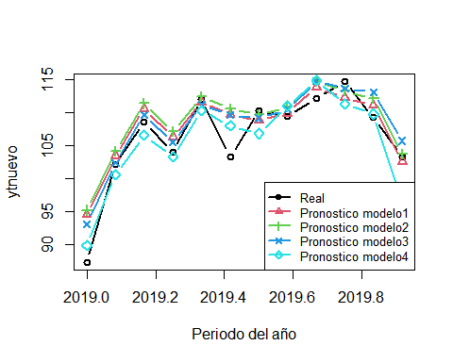

Slide 42
En base a la gráfica de pronosticos se escoge como mejor modelo el modelo 3.

Slide 43
6. Conclusiones del trabajo:
En esta sección debe presentar un resumen de los resultados encontrados en el respectivo trabajo, así como enunciar los problemas enfrentados en la modelación, postular cuál ha sido el mejor modelo en ajuste y pronóstico entre los tratados y comentar acerca de lo que usted crea que logró este mejor modelo:
¿Capturó la dinámica de la serie?
¿Su tendencia, estacionalidad y sus variaciones cíclicas son bien ajustadas?
¿Los pronósticos parecen realistas y confiables?
¿Qué otras alternativas podrían haberse propuesto?
¿Críticas al mejor modelo que encontró en el trabajo actual?
Exprese claramente qué recomienda para la serie en cuanto a ajustes globales o locales, según lo realizado hasta el momento.

